Slide 1

به نام زیبای هستی
تحلیل ضریب تاثیر توسعه دهندگان در شبکه Github
ارایه مقاله درس شبکه های پیچیده - استاد دکتر تیمورپور
محمد حیدری
دانشکده مهندسی صنایع و سیستم ها – دانشگاه تربیت مدرس
زمستان 1397
Hu, Y., Wang, S., Ren, Y., & Choo, K. K. R. (2018). User influence analysis for Github developer social networks.
Expert Systems with Applications, Elsevier Journal

Slide 2
گام های پژوهش
جمع آوری دیتا
بازه زمانی : 2008 تا 2017 توسط Ghtorrent api
16 میلیون کاربر که در 40 میلیون پروژه فعالیت داشتند
پیش پردازش داده ها
انتخاب و استخراج ویژگی ها در راستای مقایسه کاربران
ساخت گراف شبکه
انجام آزمایش های تحلیلی و انتشار نتایج

Slide 3
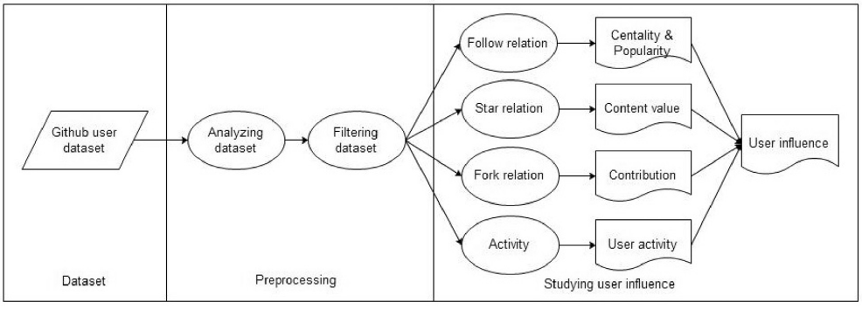
Paper Workflow
بررسی ضریب تاثیر کاربر در قالب روابط 4 گانه
میزان محبوبیت کاربر
ارزش محتوی کاربر
مشارکت
جمع آوری داده
پیش پردازش داده
فعالیت

Slide 4
فیلتر کاربران تقلبی
فقط کاربران واقعی در نظر گرفته شده اند، اما چگونه ؟
کاربران واقعی
Own project
Open issues
Create pull request
Push commits
کاربران تقلبی
Committers of commits
Select * from USERS WHERE Fake =1
فیلتر کاربران تقلبی از کاربران واقعی
با یک شرط ساده در کوئری به پایگاه داده

Slide 5
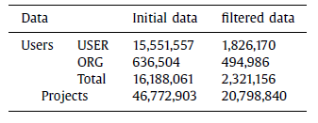
دیتاست

Slide 6
انواع یال ها در شبکه
Follow
User A Follows user B
Own
User A owns the Project X
Star
User A Project Starred x times
Fork
User A Project Forked x times
Belong to
Project x belongs to User A

Slide 7
استخراج ویژگی های پایه ای کاربران
UFerN
تعداد دنبال کنندگان کاربر ( بهترین راه برای سنجش ضریب تاثیر شمارش تعداد دنبال کنندگان کاربر است)
محاسبه درجه ورودی هر کاربر – User In Degree Value
UFeeN
تعداد دنبال شوندگان توسط کاربر
URepoN
تعداد مخازن کاربر
USN
تعداد ستاره های دریافتی کاربر
UFkN
تعداد Fork های دریافتی کاربر

Slide 8
نوآوری در محاسبه ضریب تاثیر
ارایه یک چارچوب جدید به نام Following-Star-Fork-Activity

Slide 9
ساختار گیت هاب (سطح تجرید بالا)

Slide 10
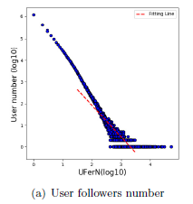
محاسبه توزیع مقادیر ویژگی های کاربر
محور افقی
لگاریتم مقادیر مختلف ویژگی های کاربر
محور عمودی
لگاریتم مقادیر مرتباط با شاخص های ویژگی کاربر
نتیجه متد Least Square بر روی داده ها ؟ (خط قرمز در نمودار)
متد کمترین مربعات روشی در تحلیل رگرسیون است.
توزیع ویژگی های کاربر مطابق با توزیع Power Law
تعداد زیادی از کاربران با دنبال کنندگان کم و تعداد کمی از کاربران با شمار دنبال کنندگان زیاد
10^6
1000000 کاربراصلا دنبال نمی شوند

Slide 11
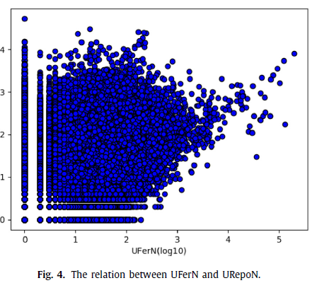
رابطه بین UFerN و URepoN
همبستگی مثبت
2 چالش :
Large UFerN but a Small URepoN
پدیده سلبریتی
مثال : پیوستن خالق روبی در 19 ژانویه 2017 به گیت هاب
10000 دنبال کننده
در 18 آپریل 2018 : 11700 دنبال کننده
اما او فقط 4 مخزن دارد.
Large URepoN but a Small UFerN
خاص کاربران سازمانی
در گیت هاب تا 2014 امکان دنبال کردن کاربران سازمانی
وجود نداشت. به همین دلیل نرخ دنبال کنندگان پایین است.

Slide 12
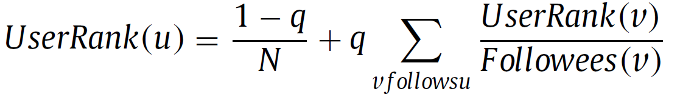
UserRank
نسخه ای از الگوریتم PageRank سازگار با شبکه گیت هاب
سنجش مرکزیت کاربران بر مبنای 2 فرضیه
فرض کمیت : کاربران با ضریب تاثیر بالا غالبا دنبال کنندگان بیشتری دارند
فرض کیفیت : کاربرانی که توسط افرادی با ضریب تاثیر بالا دنبال می شوند غالبا اثرگذاری بیشتری دارند.
روند کار : ساخت یک گراف جهت دار
راس ها : کاربران
یال ها : دنبال کردن :: A->B
Damping factor : 0.85
تعداد کل کاربران

Slide 13
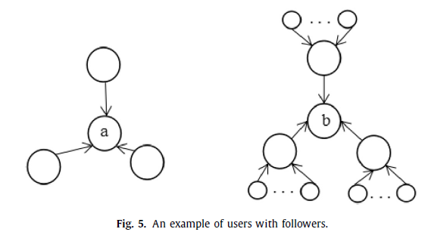
UserRank
الگوریتمی که کاربران حاضر در مرکز رابطه Following را پیدا می کند.
کاربر a و کاربر b هر کدام 3 دنبال کننده دارند.
اما دنبال کنندگان a هیچ دنبال کننده ای ندارند.
بر خلاف b که دارای دنبال کنندگانی دیگر هستند.
پس طبعا لینکهای منتهی به b دارای ارزش بالاتری هستند. (تعداد دنبال کنندگان شرط نیست)

Slide 14
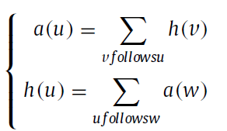
User-HITS based on HITS
تقسیم بندی کاربران گیت هاب در این پژوهش
کاربران معتبر – Authoritative
کاربرانی که بسیاری از کاربران معتبر را دنبال می کنند. Hub Users

Slide 15
H-Index | H-Factor
به منظور محاسبه ضریب تاثیرِ
بهره وری پروژه
میزان تاثیر Star و Fork بر روی پروژه توسط کاربران
مبنای ایندکس
مجموعه ای از پروژه های کاربر که بیشترین تعداد Star و Fork را دریافت کرده اند.
تعداد Star و Fork که از سایر کاربران دریافت کرده اند.
یک کاربر با شاخص h یعنی او h پروژه را ساخته است و هر کدام از این پروژه ها حداقل h بار توسط دیگر کاربران Star یا Fork دریافت کرده است.
طبیعتا کاربری با شاخص h بالا ضریب تاثیر بالایی هم در گیت هاب داراست.

Slide 16
Betweenness Centrality
بر مبنای کوتاه ترین مسیر بین هر 2 گره محاسبه می شود.
به جهت محدودیت زمانی و پیچیدگی محاسباتی فقط مرکزیت بینابینی یک زیرگراف محاسبه شده است.
گراف افرادی که همدیگر را دنبال می کردند بر مبنای دنبال کنندگانشان مدنظر قرار گرفت.
تشخیص اجتماع به روش کلاسیک
الگوریتم Louvain
عملکرد بر اساس درجه پیمانه
توانایی تشخیص ساختار خوشه های سلسله مراتبی گراف
دریافت بزرگترین اجتماع موجود به منظور مطالعه
46393 گره

Slide 17
الگوریتم Louvain : 2 مرحله ای پیوسته
• در مرحله اول هر راس را برابر با یک انجمن در نظر می گیریم.
• پس در ابتدا به تعداد رئوس، انجمن داریم. nC= nV
• سپس برای هر راس i انجمن همسایه j را طوری می یابیم که :
• به ازای حذف i از انجمنِ خودش و الحاقِ i به انجمنj ، ماژولاریتی بیشینه شود.
• سپس راسi را به انجمن j اضافه می کنیم.
• این کار در صورتی انجام می شود که مقدار ماژولاریتی افزوده شود در غیر این صورت راس i در انجمن خودش باقی می ماند.
• این عمل به طور مکرر برای تمومی رئوس انجام می شود تا زمانی که دیگر تغییری اعمال نشود.
• فاز اول در یک نقطه بهینه محلی متوقف می شود. نقطه ای که ماژولاریتی بیشتر با تغییر انجمن هیچ راسی حاصل نمی گردد.
• در فاز دوم با ادغام گروه های کوچک که توانایی ایجاد گروه های بزرگ تر را دارند خوشه بندی ادامه می یابد.
• توقف فاز 2 : تغییر در خوشه ها به یک حد ثابت برسد و پیمانگی به حالت بیشینه برسد.

Slide 18
تحلیل کاربر بر مبنای ستاره ی کسب شده از پروژه ها
کاربران و پروژه ها هسته های اصلی گیت هاب هستند.
موفقیت پروژه می تواند تاثیر زیادی در افزایش ضریب تاثیر کابر بگذارد
همچنین می تواند نقش مهمی در تعداد دنبال کنندگان کاربر داشته باشد.
ابتدا تعداد ستاره هایی که هر کاربر از پروژه هایش کسب کرده است را شمارش می کنیم
حتی پروژه هایی که ستاره ای نگرفته اند (0) محاسبه می شود!!!
در ادامه :
UStarSumNum – UStarAvgNum – UStarMaxNum را از تمامی پروژه ها محاسبه می کنیم.
پیشنهاد H-Star Method بر مبنای H-Index
امتیاز H-Score کاربر: او دستِ کم h پروژه داشته که حداقل به تعداد h مرتبه، h ستاره گرفته

Slide 19
تحلیل مبتنی بر Fork (شبکه Forking)
فیلترینگ پروژه ها
پروژه هایی که Fork داشته اند + Pull Request (امتیاز بالاتر)
پروژه هایی که Fork داشته اند – Pull Request
UForkSumNum – UForkAvgNum – UForkMaxNum را از تمامی پروژه ها محاسبه می کنیم.
پیشنهاد H-Fork Method بر مبنای H-Index
امتیاز H-Fork کاربر: او دستِ کم h پروژه داشته که حداقل به تعداد h مرتبه، h تا Fork داشته است.
36.67% از پروژه ها از سوی دیگر کاربران Fork داشته اند.
36.54% از پروژه ها دارای Pull Request بوده اند.
34.08% از Pull Requests به Merge از سوی صاحب پروژه تغییر وضعیت داده اند.

Slide 20
تحلیل مبتنی بر Activities (User Contributions)
شمارش فعالیت های کاربر :
Commits
Create project
Open issue
Send pull request

Slide 21
Borda Count Method, Classical Voting Algorithm
در این روش کاربران دو به دو مقایسه می شوند، اگر تعداد روش هایی که کاربر i را بر گزینه j ترجیح می دهند بیشتر از تعداد روش هایی بود که کاربر j را بر i ، آنگاه در سطر i و ستون j ماتریس مقایسات زوجی حرف M و در غیر اینصورت حرف X را قرار می دهیم، تعداد حرف های M هر سطر رتبه گزینه مربوطه را مشخص می کند.
 | A1 | A2 | A3 | A4 | ∑C
A1 | - | X | M | M | 2
A2 | X | - | M | M | 2
A3 | X | X | - | M | 1
A4 | X | X | X | - | 0
∑R | 0 | 0 | 2 | 3
A1=A2>A3>A4

Slide 22
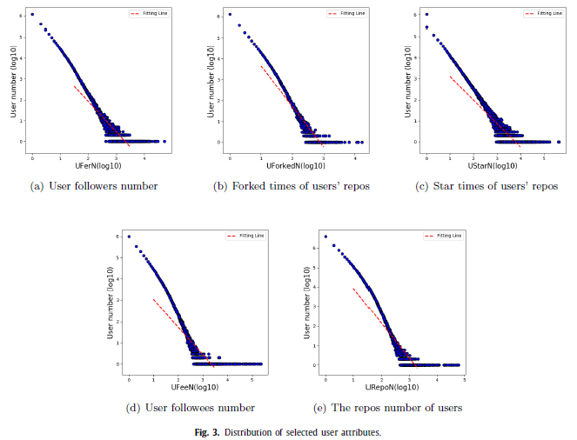
نمایش توزیع ویژگی های کاربر در قالب SCATTER Diagram

